Slide 1
قسمت دهم
آرماتور‌ها ( تقويت كننده ها )
درب هاي دسترسي

Slide 2
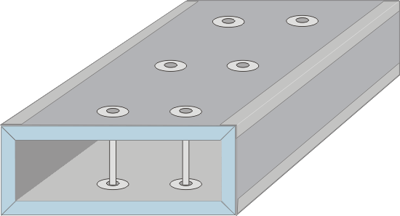
آرماتور ها
نقطه پايان =<L
L
L
شروع100mm
Nº
موقعيت آرماتور ها

Slide 3
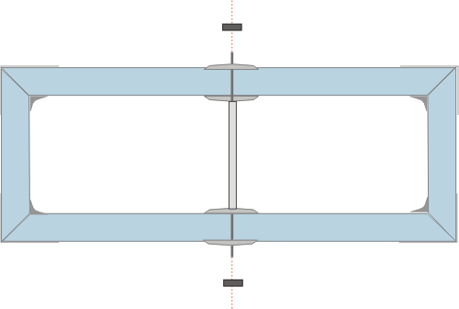
آرماتور ها
M6مهره
M6ميله دو سر رزوه
ديسك تقويتي
Ø 9mm لوله پي وي سي به قطر
ديسك تقويتي
ديسك تقويتي
M6مهره
اجزاي يك آرماتور

Slide 4
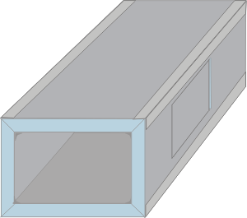
درب دسترسي
اندازه درب
علامت زدن و برش سوراخ به ابعاد درب
1

Slide 5
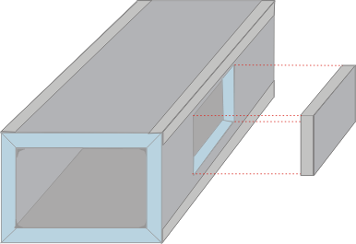
درب دسترسي
برش درب
استفاده از قسمت جدا شده به عنوان خشاب درب
2

Slide 6
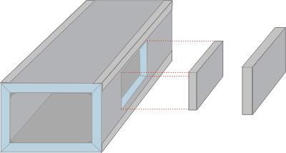
درب دسترسي
خشاب درب
خشاب درب + 40mm
برش قسمتي از پانل به اندازه mm40 بزرگتر از خشاب درب
3

Slide 7
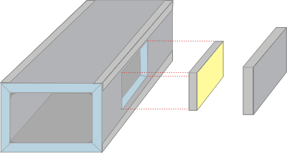
درب دسترسي
چسب
چسب زدن به دو سطح
4

Slide 8
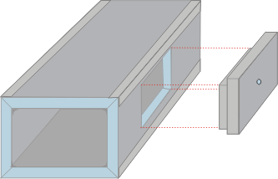
درب دسترسي
جهت عبور ميلهM6 سوراخ
قرار دادن دو قطعه بر روي هم
5

Slide 9
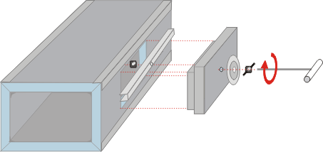
درب دسترسي
پروفيل نگهدارنده :
L=Wx1,5
مجموعه درب
M6ميله دو سر رزوه
M6مهره
M6مهره
ديسك تقويتي
واشر
مونتاژ مهار جهت درب دسترسي
6

Slide 10
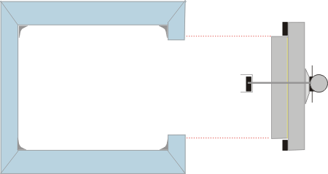
درب دسترسي
مجموعه درب
داخل كانال
اتمام ساخت درب دسترسي

Slide 11
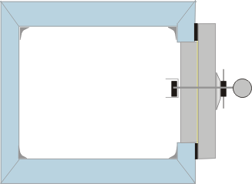
درب دسترسي
مجموعه درب
داخل كانال
آماده نصب

